Slide 1
















Schulungsunterlagen der
AG RDA
Vertretungen der Öffentlichen Bibliotheken

Slide 2
Konferenzen
Modul 5A

Slide 3
Inhalt
Konferenzen als Körperschaften
  Definition
  Erfassung als Körperschaften
  Erfassung als untergeordnete Körperschaften
  Abgrenzung
  Art des Inhalts
  Konferenzen als geistige Schöpfer
  Definition
  Sonstige Körperschaften und Personen
  Titelzusatz
  Verantwortlichkeitsangabe
  Beispiele

Slide 4
Konferenzen als Körperschaften
Definition (Glossar)
Tagung von Personen oder Vertretern verschiedener Gruppen zum Zwecke der Diskussion und/oder Behandlung von Themen von gemeinsamem Interesse
Tagung von Vertretern einer Körperschaft, die deren direktives oder ausführendes Organ darstellen
Konferenzen werden als Körperschaften behandelt (RDA 11.0)

Slide 5
Konferenzen als Körperschaften
Erfassung als Körperschaften
Als Konferenzen gelten auch Ereignisse wie Sportwettkämpfe, Messen und Feste. Im Weiteren: Konferenzen usw.
Neu:
Kein Konferenzbegriff erforderlich, auch Thema kann Konferenzname werden.
Einzelausstellungen nicht mehr als Körperschaften.
Nur noch Ausstellungen als Körperschaften, die unter demselben Namen regelmäßig stattfinden.
Expeditionen werden als Körperschaften erfasst.
Untergeordnete Konferenzen werden als Körperschaften erfasst.

Slide 6
Erfassung als Körperschaften
Kernelemente:
Bevorzugter Name (RDA 11.2.2)
Ort (RDA 11.3.2)
Datum (RDA 11.4.2)
Zählung (RDA 11.6)
Kernelemente unter bestimmten Voraussetzungen:
In Verbindung stehende Institution - wenn zur Identifizierung besser geeignet als Ort (RDA 11.5)
Art der Körperschaft: Veranstaltung - wenn zur Unterscheidung nötig (RDA 11.7.1.4)

Slide 7

Beispiel: Thema und Veranstaltungsbegriff
Im Vorwort:
organised by the Vietnam National University

Slide 8
Beispiel: Thema und Veranstaltungsbegriff
PICA | RDA | Element | Erfassung
111 | 11.2.2 | Bevorzugter Name der Körperschaft Mit Zählung, Datum, Ort | International Conference for Environment and Natural Resources$n4.$d2014$cHo-Chi-Minh-Stadt
411 | 11.2.3 | Abweichender Name der Körperschaft | ICENR$n4.$d2014$cHo-Chi-Minh-Stadt
551 | 11.3.2 | Ort einer Konferenz | !IDN!Ho-Chi-Minh-Stadt$4ortv
548 | 11.4.2 | Datum einer Konferenz | 2014$4datv
510 | 11.5.1 | In Beziehung stehende Institution | !IDN!Đại Học Quốc Gia Thành phố Hồ Chí Minh$4vera

Slide 9

Beispiel: Thema wird Name
Vorwort: ... Kolloquium ... unter dem Thema „Homer im 18. Jahrhundert“

Slide 10
Beispiel: Thema wird Name
PICA | RDA | Element | Erfassung
111 | 11.2.2 | Bevorzugter Name der Körperschaft | Homer im 18. Jahrhundert$gVeranstaltung$d1999$cStendal
551 | 11.3.2 | Ort einer Konferenz | !IDN!Stendal$4ortv
548 | 11.4.2 | Datum einer Konferenz | 1999$4datv
550 | 11.7.1.4 11.7.1.6 D-A-CH | Art der Körperschaft | !IDN!Veranstaltung$4obin
510 | 32.1 | In Beziehung stehende Körperschaft | !IDN!Winckelmann-Gesellschaft$4vera

Slide 11
Konferenzen als Körperschaften
Konferenzen als untergeordnete Körperschaften (RDA 11.2.2.14)
Name von allgemeiner Natur. (RDA 11.2.2.14.3)
Körperschaft wird als Abteilung der veranstaltenden Körperschaft angesetzt.
Bevorzugter Name der übergeordneten Körperschaft vollständig enthalten? (RDA 11.2.2.14.6 D-A-CH) - Ja: Ansetzung untergeordnet.
- Nein: Ansetzung selbstständig.

Slide 12


Beispiel: Konferenz untergeordnet erfasst
Notes:
Aber: Bei Vorlage: DGK-DVG-Jahreskongress würde selbstständig angesetzt

Slide 13
Beispiel: Konferenz untergeordnet erfasst
PICA | RDA | Element | Erfassung
111 | 11.2.2 | Bevorzugter Name der Körperschaft | Deutsche Gesellschaft für Kleintiermedizin$bJahreskongress$n59.$d2013$cBerlin
411 | 11.2.3 | Abweichender Name der Körperschaft | 59. Jahreskongress der Deutschen Gesellschaft für Kleintiermedizin, Estrel Convention Center Berlin, 6. bis 10. November 2013
411 | 11.2.3 | Abweichender Name der Körperschaft | Jahreskongress$gDeutsche Gesellschaft für Kleintiermedizin$n59.$d2013$cBerlin
551 | 11.3.2 | Ort einer Konferenz | Berlin$4ortv
548 | 11.4.2 | Datum einer Konferenz | 2013$4datv
510 | 32.1 | In Beziehung stehende Körperschaft | !IDN!Deutsche Gesellschaft für Kleintiermedizin$4adue
Notes:
Aber: Bei Vorlage: DGK-DVG-Jahreskongress würde selbstständig angesetzt

Slide 14
Abgrenzung / Art des Inhalts
Abgrenzung (RDA 0.0 D-A-CH, Erläuterung 2, 5)
Ressourcen mit Konferenzen als geistige Schöpfer werden grundsätzlich monografisch erfasst.
Je nach Sachverhalt als einzelne Einheit oder mehrteilige Monografie.
Art des Inhalts (RDA 7.2.1.3)
Für Konferenzen usw. wird als Art des Inhalts erfasst
„Konferenzschrift“ (RDA 7.2.1.3 D-A-CH).
Notes:
Ausnahme: Wenn die Ressourcen Eigenschaften von fortlaufenden Ressourcen aufweisen, werden sie z.B. bei Newslettern zu Ereignissen fortlaufend behandelt.

Slide 15
Konferenzen als geistige Schöpfer
Geistiger Schöpfer (RDA 19.2.1.1.1 Punkt d)
Prüfung in zwei Schritten:
Ist die Konferenz usw. für das Erscheinen des Werkes verantwortlich?
Wird über kollektive Aktivität der Konferenz oder Expedition, oder des Ereignisses berichtet?
Weitere Voraussetzung: Ist die Konferenz in der Ressource benannt? (Ganze Ressource ist Quelle)
Nur wenn alle Voraussetzungen zutreffen, ist die Konferenz usw. geistiger Schöpfer.

Slide 16
Konferenzen als geistige Schöpfer (2)
Sonderfälle:
Konferenzen bei Zusammenstellungen
Konferenz kann geistiger Schöpfer von Teilwerken sein. Beziehung zur Zusammenstellung nach Ermessen
Mehrere Konferenzen usw. sind geistige Schöpfer:
Hier handelt es sich gleichfalls um Zusammenstellungen. Konferenzen sind jeweils geistiger Schöpfer eines Teilwerkes
Beziehungen zur Zusammenstellung nach Ermessen

Slide 17
Konferenzen als geistige Schöpfer (3)
Sonderfälle (Fortsetzung)
Bei mehreren Einzelkonferenzen einer Konferenzfolge Beziehung anlegen entweder zu den Einzelkonferenzen oder zur Konferenzfolge (Ermessen)
Bei Vorliegen von Teil- und Rahmenkonferenzen:
Wenn nur Aktivitäten der Teilkonferenz dargestellt sind, ist nur Teilkonferenz geistiger Schöpfer
Keine Beziehung zur Rahmenkonferenz

Slide 18
Konferenzen als geistige Schöpfer (4)
Konferenzen usw. ist kein geistiger Schöpfer:
Ressource berichtet über kollektive Aktivität, stammt aber nicht von Konferenz usw.
Konferenz ist nicht namentlich in Ressource genannt
Einzelbeitrag einer Konferenz liegt vor (Verfasser ist geistiger Schöpfer)
Es wird nicht über kollektive Aktivität berichtet - auf Konferenz usw. wird nur Bezug genommen

Slide 19
Sonstige Körperschaften und Personen
Werkebene: Nach RDA 19.3.1.1 sind zu erfassen, wenn sie als wichtig angesehen werden:
Sponsoren, Veranstalter, gastgebende Institutionen.
- Beziehungskennzeichnung:
„Veranstalter“
„Sponsor“
„Gastgebende Institution“
(RDA 18.5.1.3 und Anhang I).

Slide 20
Sonstige Körperschaften und Personen
Expressionsebene: Nach RDA 20.2.1.3 und RDA 20.2.1.3 D-A-CH sind Mitwirkende zu erfassen
wenn sie in der bevorzugten Informationsquelle genannt sind
wenn sie einen bedeutenden Teil beigetragen haben
Für Konferenzen usw.:
Herausgeber (Beziehungskennzeichnung „Herausgeber“).
Weitere nach Ermessen, wenn sie als wichtig angesehen werden.
Notes:
Nach eigenem Ermessen kann man auch Mitwirkende berücksichtigen, die nicht der bevorzugten Informationsquelle entnommen wurden

Slide 21
Beispiele für Veranstalter
PICA | RDA | Element | Erfassung
4000 | 2.4.2 | Verantwortlich-keitsangabe, die sich auf den Haupttitel bezieht | organised jointly by: IHP HWRP Germany, German National Committee for the International Hydrological Programme of UNESCO and for Hydrology and Water Resources Programme of WMO …
3110 | 19.3.1.3 | Sonstige Körperschaft, die mit einem Werk in Verbindung steht | !IDN!Deutsches Nationalkomitee für das International Hydrological Programme der Unesco und das Hydrology and Water Resources Programme der WMO$BVeranstalter$4org

Slide 22
Beispiele für Veranstalter
PICA | RDA | Element | Erfassung
4000 | 2.4.3 | Titelzusatz | annual event of the European Federation of Corrosion
3110 | 19.3.1.3 | Sonstige Körperschaft, die mit einem Werk in Verbindung steht | !IDN!European Federation of Corrosion$BVeranstalter$4org

Slide 23
Beispiel für Herausgeber
PICA | RDA | Element | Erfassung
4000 | 2.4.2 | Verantwortlich-keitsangabe, die sich auf den Haupttitel bezieht | Prof. Dr.-Ing. D. Drummer, Dr.-Ing. L. Hoffmann, Dipl.-Ing. C. Gröschel
3010 | 20.2 | Mitwirkender | !IDN!Drummer, Dietmar$BHerausgeber$4edt
3010 | 20.2 | Mitwirkender | !IDN!Hoffmann, Leo$BHerausgeber$4edt
3010 | 20.2 | Mitwirkender | !IDN!Gröschel, Christian$BHerausgeber$4edt

Slide 24
Erfassen des Titels und Titelzusatzes (RDA 2.3)
Eine Jahres- oder Datumsangabe wird als Teil des Haupttitels erfasst (RDA 2.3.4.3 D-A-CH, 3)
  unabhängig davon, ob sie vor oder nach dem Haupttitel steht.
  Bei entsprechender graphischer Gestaltung in Ausnahmefällen bei einer am Ende stehenden Datumsangabe auch im Titelzusatz. Ermessensfrage!
Festlegung für Konferenzen bei Vorliegen von Thema und Namen der Konferenz auf der Haupttitelquelle (RDA 2.3.4.3 D-A-CH, 5)
  Thema wird Haupttitel.
  Konferenz wird Titelzusatz.

Slide 25
Beispiele für Titel und Titelzusatz
PICA | RDA | Element | Erfassung
4000 | 2.3.2 | Haupttitel | Fachtagung „Thermoplastische Faserverbundwerkstoffe“ inklusive Abschlussveranstaltung des BMBF-Projekts “Twin-O-Sheet”, 5.-6. November 2014
Oder:
PICA | RDA | Element | Erfassung
4000 | 2.3.2 | Haupttitel | Fachtagung „Thermoplastische Faserverbundwerkstoffe“ inklusive Abschlussveranstaltung des BMBF-Projekts “Twin-O-Sheet” : 5.-6. November 2014
 | 2.3.4 | Titelzusatz

Slide 26
Beispiele für Titel und Titelzusatz
PICA | RDA | Element | Erfassung
4000 | 2.3.2 | Haupttitel | EUROCORR 2014 : European Corrosion Congress, 8-12 September 2014
 | 2.3.4 | Titelzusatz
PICA | RDA | Element | Erfassung
4000 | 2.3.2 | Haupttitel | Bridging the sciences – crossing borders : Danube Conference, 22-24 September 2014
 | 2.3.4 | Titelzusatz
AG RDA Schulungsunterlagen – Modul 5A.07: Konferenzen | Pica DNB/ZDB | Stand: 30.11.2016 | CC BY-NC-SA

Slide 27
Verantwortlichkeitsangabe (RDA 2.4)
Verantwortlichkeitsangaben werden so übertragen, wie sie vorliegen (RDA 2.4.2).
Bei mehreren Verantwortlichkeitsangaben werden aufgeführt (RDA 2.4.1.4 D-A-CH):
  Konferenz als geistiger Schöpfer, wenn sie nicht schon als Titel oder Titelzusatz erfasst ist (d.h., wenn sie nicht auf der Haupttitelquelle steht).
  Sonstige Körperschaften und Personen, für die eine Beziehung angelegt wird.
  Fakultativ auch Körperschaften und Personen, für die keine Beziehung angelegt wird, die aber als wichtig angesehen werden.

Slide 28
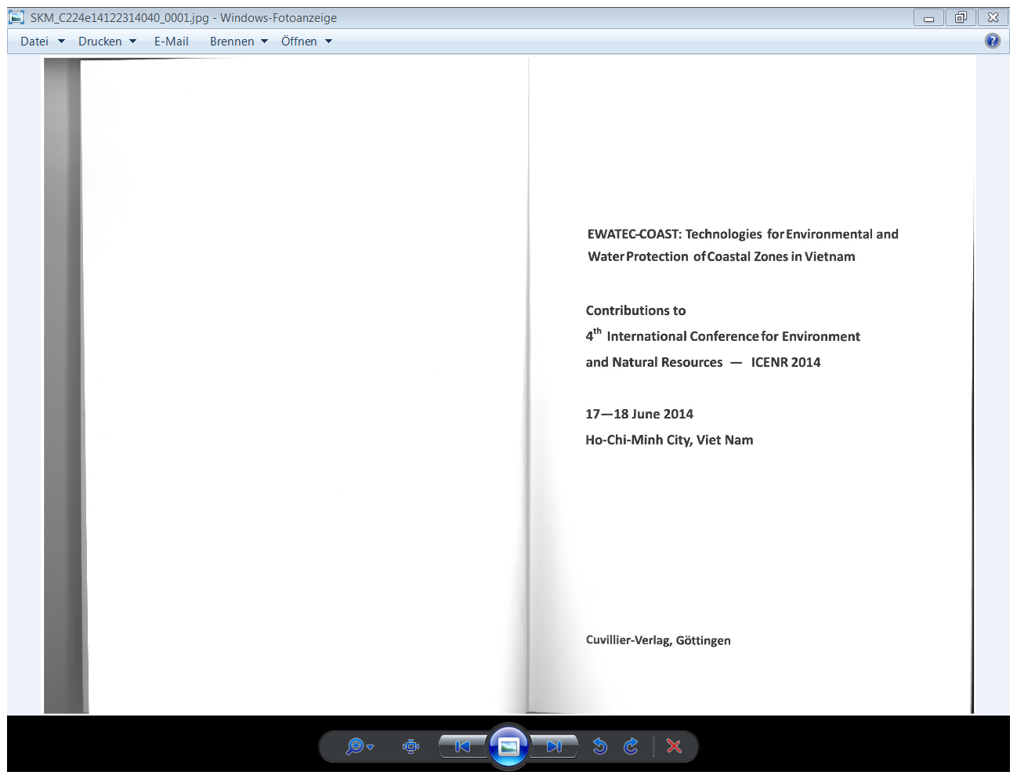
Beispiel 1
Titelblatt(scan)
Im Vorwort:
organized by the Vietnam National University
Auf dem hinteren Umschlag:
edited by Günter Meon

Slide 29
Beispiel 1
PICA | RDA | Element | Erfassung
4000 | 2.3.2 | Haupttitel | EWATEC‐COAST : technologies for environmental and water protection of coastal regions in Vietnam : contributions to 4th International Conference for Environment and Natural Resources - ICENR 2014, 17-18 June 2014, Ho-Chi-Minh-City, Viet Nam / edited by Günter Meon
 | 2.3.4 | Titelzusatz
 | 2.3.4 | 2. Titelzusatz
 | 2.4.2 | Verantwort-lichkeitsangabe, die sich auf den Haupttitel bezieht
4201 | 2.17.3 | Anmerkung zur Verantwortlich-keitsangabe | organized by Vietnam National University

Slide 30
Beispiel 1 (Forts.)
PICA | RDA | Element | Erfassung
1131 | 7.2.1.3 | Art des Inhalts | Konferenzschrift
3100 | 19.2.1.1.1 | Geistiger Schöpfer | !IDN!International Conference for Environment and Natural Resources$n4.$d2014$cHo-Chi-Minh-Stadt$4aut
3110 | 19.3.1.3 | Sonstige Körperschaft, die mit einem Werk in Verbindung steht | !IDN!Đại Học Quốc Gia Thành phố Hồ Chí Minh$BVeranstalter$4org
3010 | 20.2 | Mitwirkender | !IDN!Meon, Günter$BHerausgeber$4edt

Slide 31

Beispiel 2

Slide 32
Beispiel 2
PICA | RDA | Element | Erfassung
4000 | 2.3.2 | Haupttitel | EUROCORR 2014 : European Corrosion Congress, the annual event of the European Federation of Corrosion, 8–12 September 2014, Pisa, Italy : book of abstracts / Associazione Italiana di Metallurgica, EFC, DECHEMA
 | 2.3.4 | Titelzusatz
 | 2.3.4 | 2. Titelzusatz
 | 2.4.2 | Verantwort-lichkeits-angabe, die sich auf den Haupttitel bezieht
1131 | 7.2.1.3 | Art des Inhalts | Konferenzschrift
3100 | 19.2.1.1.1 | Geistiger Schöpfer | !IDN!EUROCORR$d2014$cPisa$BVerfasser$4aut
3110 | 19.3.1.3 | Sonstige Körperschaft, die mit einem Werk in Verbindung steht | !IDN!European Federation of Corrosion$BVeranstalter$4org
Notes:
Keine Beziehung zu den drei Körperschaften, die aufgeführt sind, aber Angabe in der Verantwortlichkeitsangabe

Slide 33
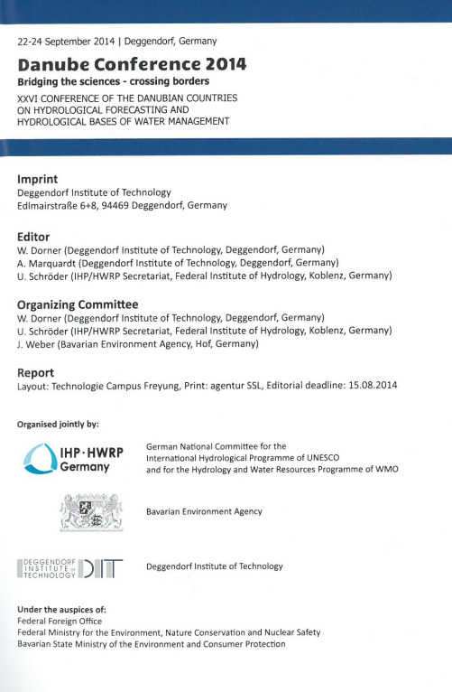
Beispiel 3

Slide 34
Beispiel 3
PICA | RDA | Element | Erfassung
4000 | 2.3.2 | Haupttitel | Bridging the sciences - crossing borders : Danube Conference, 22-24 September 2014 Deggendorf, Germany, XXVI. Conference of the Danubian Countries on Hydrological Forecasting and Hydrological Bases of Water Management / editor W. Dorner (Deggendorf Institute of Technology, Deggendorf, Germany), A. Marquardt (Deggendorf Institute of Technology, Deggendorf, Germany), U. Schröder (IHP/HWRP Secretariat, Federal Institute of Hydrology, Koblenz, Germany)
 | 2.3.4 | Titelzusatz
 | 2.4.2 | Verantwort-lichkeitsangabe, die sich auf den Haupttitel bezieht

Slide 35
Beispiel 3 (Forts.)
PICA | RDA | Element | Erfassung
 | 2.4.2 | Verantwortlichkeitsangabe, die sich auf den Haupttitel bezieht | organised jointly by: IHP HWRP Germany, German National Committee for the International Hydrological Programme of UNESCO and for Hydrology and Water Resources Programme of WMO, Bavarian Environment Agency, Deggendorf Institute of Technology
1131 | 7.2.1.3 | Art des Inhalts | Konferenzschrift
3100 | 19.2.1.1.1 | Geistiger Schöpfer | !IDN!Danube Conference$n26.$d2014$cDeggendorf$BVerfasser$4aut

Slide 36
Beispiel 3 (Forts.)
PICA | RDA | Element | Erfassung
3110 | 19.3.1.3 | Sonstige Körperschaft, die mit einem Werk in Verbindung steht | !IDN!Deutsches Nationalkomitee für das International Hydrological Programme der Unesco und das Hydrology and Water Resources Programme der WMO$BVeranstalter$4org
3010 | 20.2 | Mitwirkender | !IDN!Dorner, Wolfgang$BHerausgeber$4edt
3010 | 20.2 | Mitwirkender | !IDN!Marquardt, Anna$BHerausgeber$4edt
3010 | 20.2 | Mitwirkender | !IDN!Schröder, Ulrich$BHerausgeber$4edt

Slide 37



Beispiel 4
Umschlag
Titelseite

Slide 38
Beispiel 4
PICA | RDA | Element | Erfassung
4000 | 2.3.2 | Haupttitel | Fachtagung “Thermoplastische Faserverbundkunststoffe” inklusive Abschlussveranstaltung des BMBF-Projekts “Twin-O-Sheet”, 5.–6. November 2014, Erlangen / gefördert vom Bundesministerium für Bildung und Forschung ; betreut vom PTKA, Projektträger Karlsruhe, Karlsruher Institut für Technologie ; FAU, Friedrich-Alexander-Universität Erlangen-Nürnberg, Lehrstuhl für Kunststofftechnik ; Prof. Dr.-Ing. D. Drummer, Dr.-Ing. L. Hoffmann, Dipl.-Ing. C. Gröschel
 | 2.4.2 | Verantwort-lichkeitsangabe, die sich auf den Haupttitel bezieht

Slide 39
Beispiel 4 (Forts.)
PICA | RDA | Element | Erfassung
1131 | 7.2.1.3 | Art des Inhalts | Konferenzschrift
3100 | 19.2.1.1.1 | Geistiger Schöpfer | !IDN!Fachtagung “Thermoplastische Faserverbundkunststoffe”$d2014$cErlangen$BVerfasser$4aut
3110 | 19.2.1.1.1 | Weiterer geistiger Schöpfer | !IDN! Twin-O-Sheet$gProjekt$bAbschlussveranstaltung$d2014$cErlangen $BVerfasser$4aut
3110 | 19.3.1.3 | Sonstige Körper-schaft, die mit einem Werk in Verbindung steht | !IDN!Universität Erlangen-Nürnberg. Lehrstuhl für Kunststofftechnik$BVeranstalter$4org

Slide 40
Beispiel 4 (Forts.)
PICA | RDA | Element | Erfassung
3010 | 20.2 | Mitwirkender | !IDN!Drummer, Dietmar$BHerausgeber$4edt
3010 | 20.2 | Mitwirkender | !IDN!Hoffmann, Leo$BHerausgeber$4edt
3010 | 20.2 | Mitwirkender | !IDN!Gröschel, Christian$BHerausgeber$4edt

Slide 41

Beispiel 5
Deutscher Olympischer Sportbund

Slide 42
Beispiel 5
PICA | RDA | Element | Erfassung
4000 | 2.3.2 | Haupttitel | DOSB Leitfaden für den Umgang mit Werbung und PR : Olympische Spiele London 2012 / Deutscher Olympischer Sportbund
 | 2.3.4 | Titelzusatz
 | 2.4.2 | Verantwort-lichkeitsangabe, die sich auf den Haupttitel bezieht
3100 | 19.2.1.1.1 | Geistiger Schöpfer | !IDN!Deutscher Olympischer Sportbund$BVerfasser$4aut

Slide 43
Beispiel 6
Diagnose und Therapie degenerativer, neoplastischer und immunologischer Entgleisungen
59. Jahreskongress der Deutschen Gesellschaft für Kleintiermedizin, Estrel Convention Center, Berlin, 6. bis 10. November 2013
Referatezusammenfassungen

Slide 44
Beispiel 6
PICA | RDA | Element | Erfassung
4000 | 2.3.2 | Haupttitel | Diagnose und Therapie degenerativer, neoplastischer und immunologischer Entgleisungen : 59. Jahreskongress der Deutschen Gesellschaft für Kleintiermedizin, Estrel Convention Center Berlin, 6. bis 10. November 2013 : Referatezusammenfassungen
 | 2.3.4 | Titelzusatz
 | 2.3.4 | 2. Titelzusatz
1131 | 7.2.1.3 | Art des Inhalts | Konferenzschrift
3100 | 19.2.1.1.1 | Geistiger Schöpfer | !IDN!Deutsche Gesellschaft für Kleintiermedizin$bJahreskongress$n59$d2013$cBerlin$BVerfasser$4aut

